Slide 1
ESCOLA POLITÉCNICA DA USP
DEPARTAMENTO DE ENGENHARIA
HIDRÁULICA E AMBIENTAL
PHD 5746 – PROCESSOS FÍSICO-QUÍMICOS EM ENGENHARIA SANITÁRIA E AMBIENTAL II
Prof. Dr. Sidney Seckler Ferreira Filho

Slide 2
REATORES HETEROGÊNEOS
Introdução
Cloro e suas variantes (cloro liquefeito, hipoclorito de sódio e hipoclorito de cálcio)
Cloraminas
Dióxido de cloro

Slide 3
REATORES HETEROGÊNEOS
Permanganato de potássio
Ozônio
Cinética do processo de desinfecção
Conceituação do parâmetro C.T
Comentários finais

Slide 4
TRATAMENTO CONVENCIONAL DE ÁGUAS
DE ABASTECIMENTO
Coagulante
Alcalinizante
Agente oxidante
CAP
Agente oxidante
Polímero
Manancial
Coagulação
Floculação
Sedimentação
Polímero
Agente oxidante
Correção de pH
Fluoretação
Desinfecção
Filtração
Alcalinizante
Flúor
Agente oxidante
Água Final

Slide 5
PROCESSO DE TRATAMENTO DE ESGOTOS POR LODOS ATIVADOS
Gradeamento
Caixas de areia
Decantadores primários
Tanques de aeração
Decantadores secundáriuos
Adensamento
Desinfecção
Digestão
Corpo receptor
Desidrataçao

Slide 6
OXIDAÇÃO E DESINFECÇÃO NA ENGENHARIA AMBIENTAL
    Oxidação de compostos inorgânicos em estado reduzido (Fe⁺², Mn⁺², Sulfetos, etc...)
    Desinfecção.
    Auxiliar no processo de coagulação e floculação
    Controle microbiológico das unidades componentes das ETA´s

Slide 7
OXIDAÇÃO E DESINFECÇÃO NA ENGENHARIA AMBIENTAL
    Oxidação de compostos inorgânicos em estado reduzido (Fe⁺², Mn⁺², Sulfetos, etc...)
    Desinfecção.
    Auxiliar no processo de coagulação e floculação
    Controle microbiológico das unidades componentes das ETA´s

Slide 8
OXIDAÇÃO E DESINFECÇÃO NA ENGENHARIA AMBIENTAL
    Oxidação de compostos inorgânicos em estado reduzido (Fe⁺², Mn⁺², Sulfetos, etc...)
    Desinfecção.
    Auxiliar no processo de coagulação e floculação
    Controle microbiológico das unidades componentes das ETA´s

Slide 9
OXIDAÇÃO E DESINFECÇÃO NA ENGENHARIA AMBIENTAL
    Oxidação de compostos inorgânicos em estado reduzido (Fe⁺², Mn⁺², Sulfetos, etc...)
    Desinfecção.
    Auxiliar no processo de coagulação e floculação
    Controle microbiológico das unidades componentes das ETA´s

Slide 10
OXIDAÇÃO E DESINFECÇÃO NA ENGENHARIA AMBIENTAL
    Remoção de cor real
    Controle de gosto e odor
    Oxidação de compostos orgânicos sintéticos
    Minimização da formação de subprodutos da desinfecção

Slide 11
OXIDAÇÃO E DESINFECÇÃO NA ENGENHARIA AMBIENTAL
    Remoção de cor real
    Controle de gosto e odor
    Oxidação de compostos orgânicos sintéticos
    Minimização da formação de subprodutos da desinfecção

Slide 12
OXIDAÇÃO E DESINFECÇÃO NA ENGENHARIA AMBIENTAL
    Remoção de cor real
    Controle de gosto e odor
    Oxidação de compostos orgânicos sintéticos
    Minimização da formação de subprodutos da desinfecção

Slide 13
OXIDAÇÃO E DESINFECÇÃO NA ENGENHARIA AMBIENTAL
    Remoção de cor real
    Controle de gosto e odor
    Oxidação de compostos orgânicos sintéticos
    Minimização da formação de subprodutos da desinfecção

Slide 14
TRATAMENTO CONVENCIONAL DE ÁGUAS
DE ABASTECIMENTO
Coagulante
Alcalinizante
Agente oxidante
CAP
Agente oxidante
Polímero
Manancial
Coagulação
Floculação
Sedimentação
Polímero
Agente oxidante
Correção de pH
Fluoretação
Desinfecção
Filtração
Alcalinizante
Flúor
Agente oxidante
Água Final

Slide 15


OXIDAÇÃO E DESINFECÇÃO NA ENGENHARIA AMBIENTAL
Aspectos Técnicos
Problemas
Aspectos
Ambientais
Aspectos
Econômicos
Solução !!!

Slide 16
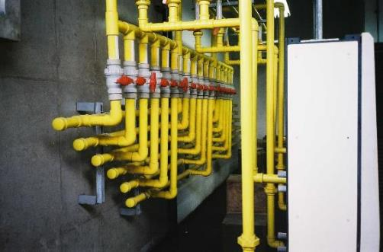
PRINCIPAIS AGENTES OXIDANTES E DESINFETANTES UTILIZADOS NA ENGENHARIA AMBIENTAL
Cloro (Cloro liquefeito, hipoclorito de sódio e hipoclorito de cálcio)
Cloraminas
Dióxido de cloro
Permanganato de potássio
Ozônio

Slide 17
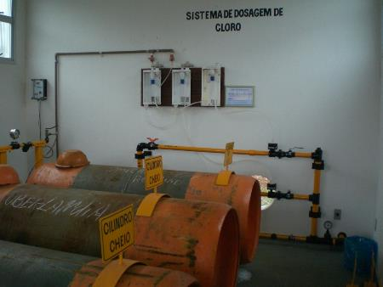
COMPORTAMENTO QUÍMICO DO CLORO EM MEIO AQUOSO
Cloro liquefeito (Líquido – Gás)
Hipoclorito de sódio (Solução líquida)
Hipoclorito de cálcio (Sólido)

Slide 18
COMPORTAMENTO QUÍMICO DO CLORO EM MEIO AQUOSO
Cilindros de 45 kg (Retirada de gás)
Cilindros de 90 kg (Retirada de gás)
Cilindros de 900 kg (Gás ou Líquido)
Carretas de 18 toneladas a 20 toneladas (Líquido)
Tanque estacionário de 50 toneladas
* Observação: Retirada de cloro gasoso é limitado a 1% de sua capacidade mássica por hora

Slide 19
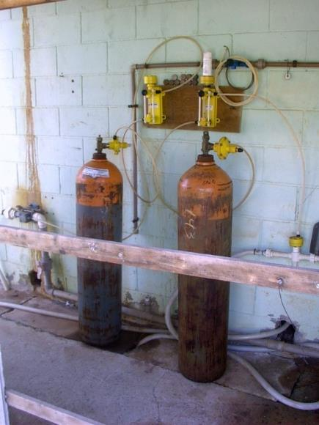
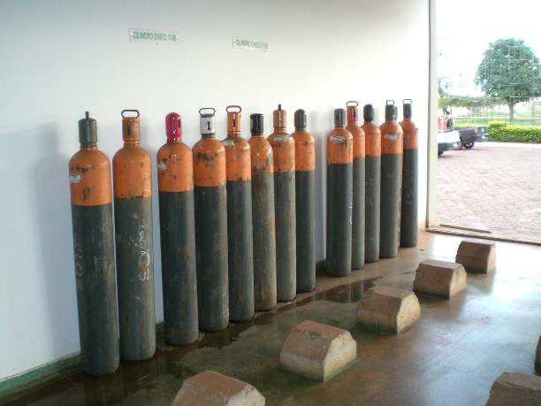
FORNECIMENTO DO CLORO NA FORMA DE
CILINDROS DE 90 KG

Slide 20
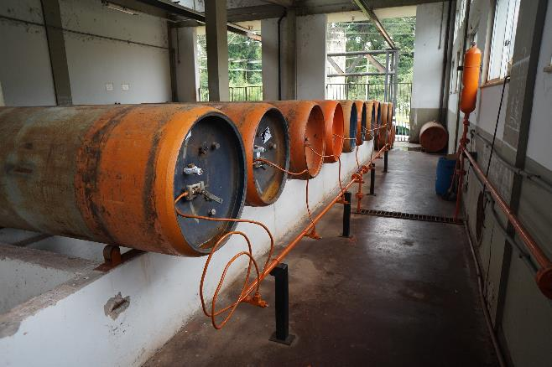
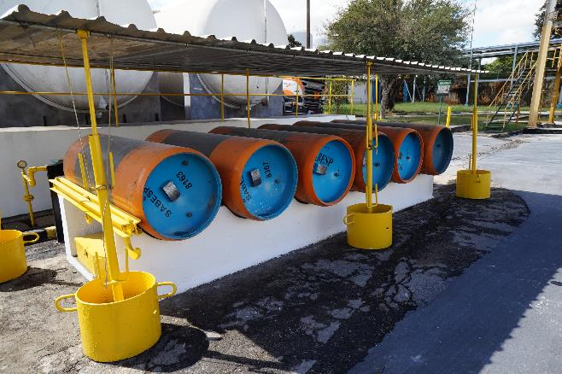
FORNECIMENTO DO CLORO NA FORMA DE
CILINDROS DE 900 KG

Slide 21
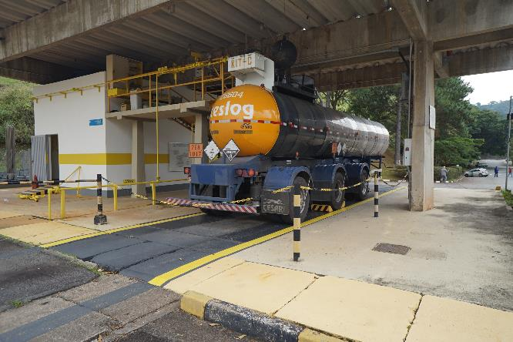
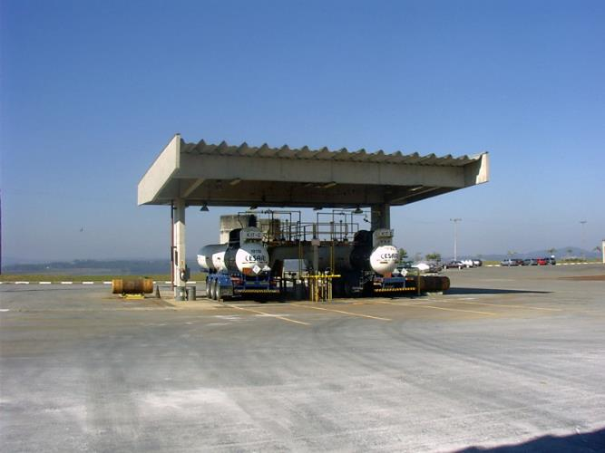
FORNECIMENTO DO CLORO NA FORMA DE CAMINHÃO TANQUE DE 18 TON

Slide 22
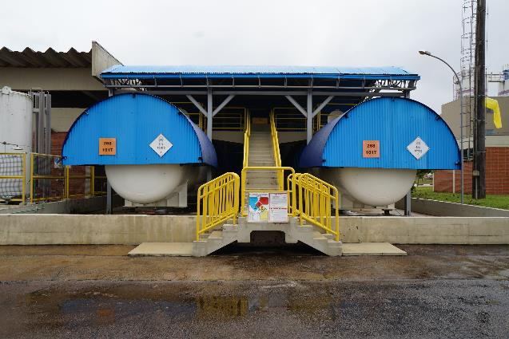
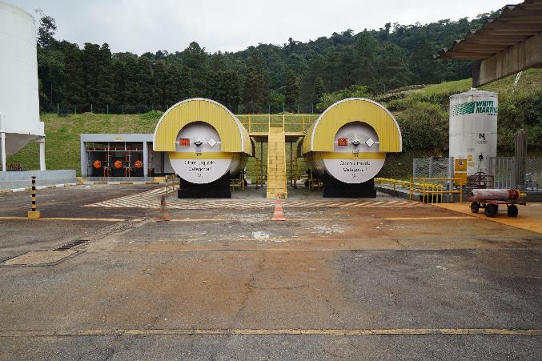
FORNECIMENTO DO CLORO NA FORMA DE TANQUES ESTACIONÁRIOS DE 50 TON

Slide 23
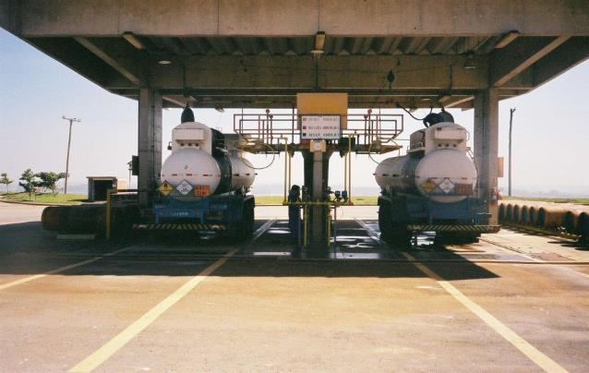
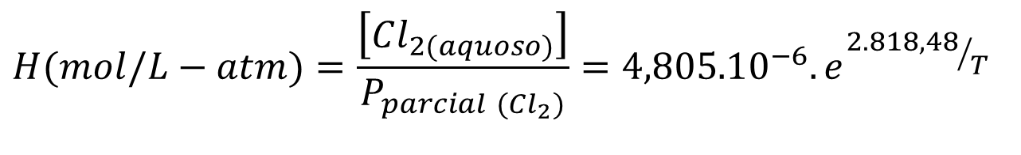
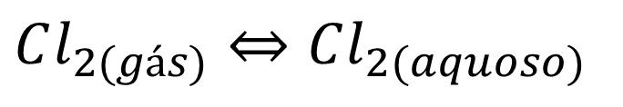
COMPORTAMENTO QUÍMICO DO CLORO EM MEIO AQUOSO
Cloro Gasoso
$$Cl_{2(gás)}⇔Cl_{2(aquoso)}$$
$$H(mol/L−atm)=\frac{\left[Cl_{2(aquoso)}\right]}{P_{parcial (Cl_{2})}}=4,805.10^{−6}.e^{{2.818,48}/T}$$

Slide 24

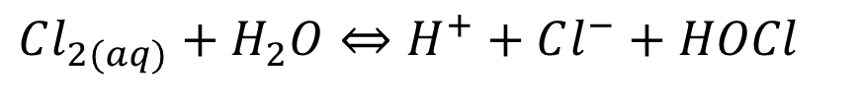
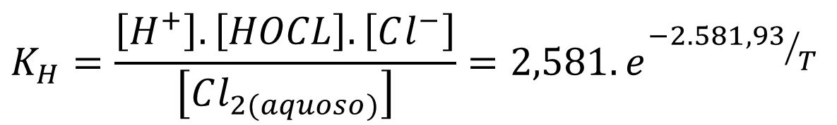
COMPORTAMENTO QUÍMICO DO CLORO EM MEIO AQUOSO
Cloro Gasoso
$$Cl_{2(aq)}+H_{2}O⇔H^{+}+Cl^{−}+HOCl$$
$$K_{H}=\frac{\left[H^{+}\right].\left[HOCL\right].\left[Cl^{−}\right]}{\left[Cl_{2(aquoso)}\right]}=2,581.e^{{−2.581,93}/T}$$

Slide 25
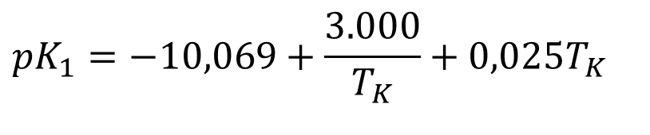

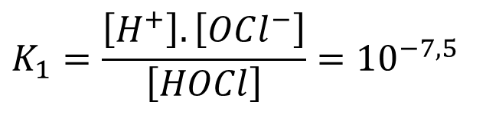
COMPORTAMENTO QUÍMICO DO CLORO EM MEIO AQUOSO
$$HOCl⇔H^{+}+OCl^{−}$$
$$K_{1}=\frac{\left[H^{+}\right].\left[OCl^{−}\right]}{\left[HOCl\right]}=10^{−7,5}$$
$$pK_{1}=−10,069+\frac{3.000}{T_{K}}+0,025T_{K}$$

Slide 26
COMPORTAMENTO QUÍMICO DO CLORO EM MEIO AQUOSO
Cloro liquefeito (Líquido – Gás)
Hipoclorito de sódio (Solução líquida)
Hipoclorito de cálcio (Sólido)

Slide 27
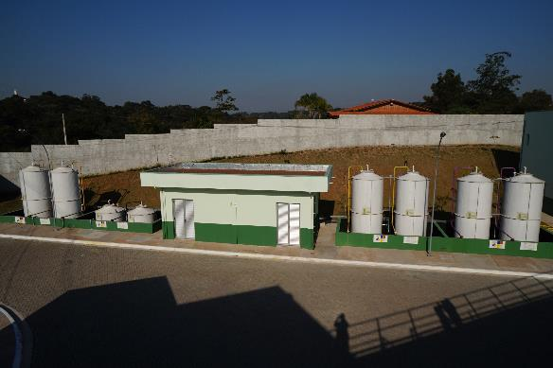
COMPORTAMENTO QUÍMICO DO CLORO EM MEIO AQUOSO
Produto adquirido na forma líquida
Pureza: 10% a 16%
Massa Específica: 1.220 kg/m³
pH da solução igual a 12

Slide 28
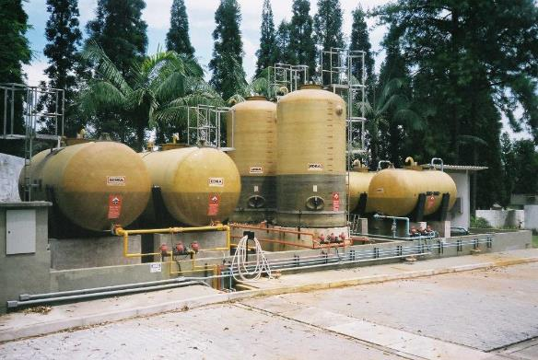
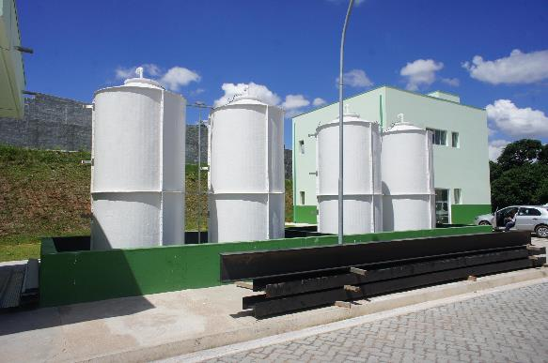
COMPORTAMENTO QUÍMICO DO CLORO EM MEIO AQUOSO
$$2NaOH+{Cl}_{2} ⟶NaOCl+NaCl+H_{2}O+calor$$

Slide 29
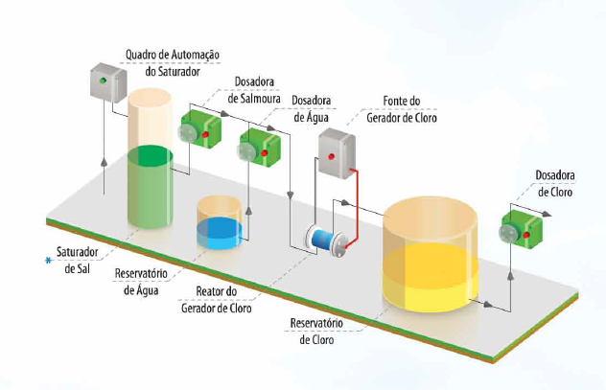
APLICAÇÃO DO CLORO EM ETAS
HIPOCLORITO DE SÓDIO GERADO “IN LOCO”
$$NaCl+H_{2}O+energia ⟶NaOCl+ H_{2}$$

Slide 30
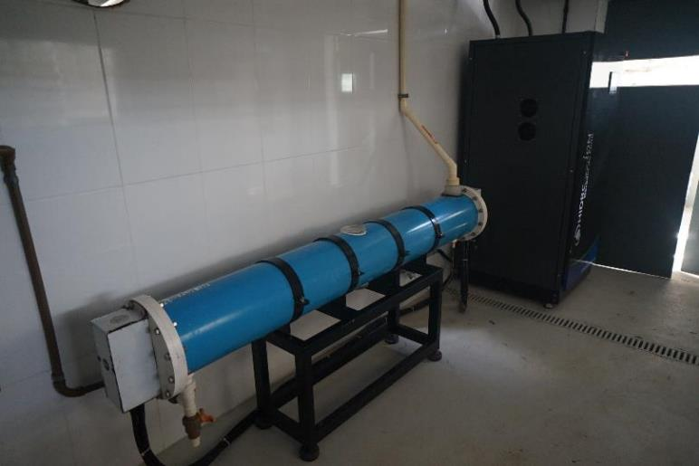
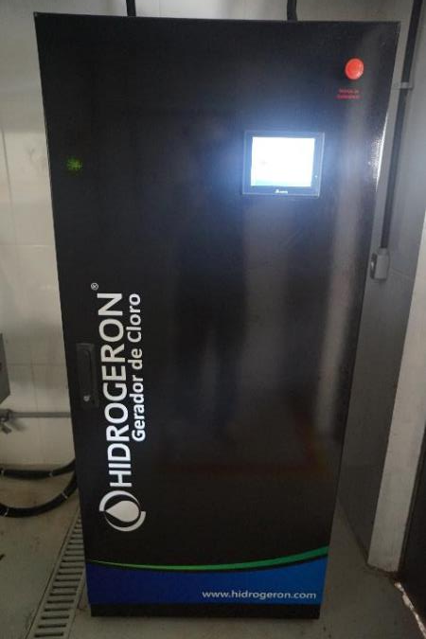
APLICAÇÃO DO CLORO EM ETAS
HIPOCLORITO DE SÓDIO GERADO “IN LOCO”

Slide 31
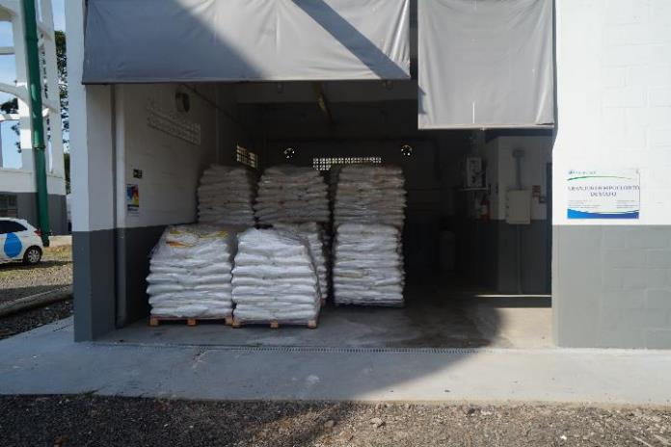
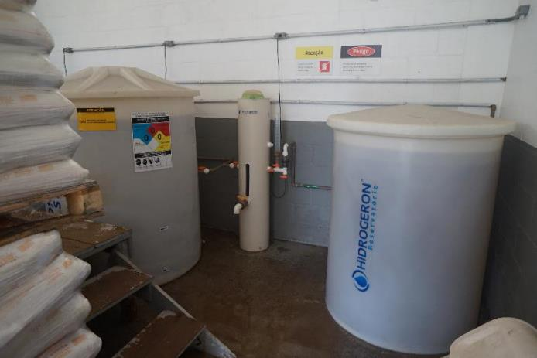
APLICAÇÃO DO CLORO EM ETA’S
HIPOCLORITO DE SÓDIO GERADO “IN LOCO”

Slide 32
APLICAÇÃO DO CLORO EM ETA’S
HIPOCLORITO DE SÓDIO GERADO “IN LOCO”
Concentração de cloro: 0,5% a 0,8% (como Cl₂)
Consumo de sal: 3,0 a 4,0 kg NaCl por kg Cl₂ produzido
Consumo de energia:0,9 a 1,0 kWh por kg Cl₂ produzido

Slide 33
COMPORTAMENTO QUÍMICO DO CLORO EM MEIO AQUOSO
Cloro liquefeito (Líquido – Gás)
Hipoclorito de sódio (Solução líquida)
Hipoclorito de cálcio (Sólido)

Slide 34
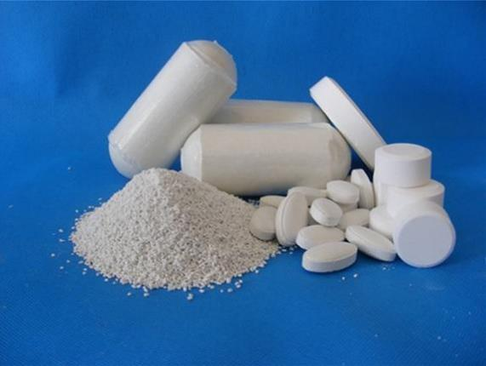
COMPORTAMENTO QUÍMICO DO CLORO EM MEIO AQUOSO
Produto adquirido na forma sólida
Pureza: 60% a 65%
Massa específica aparente: 1.900 kg/m³
Solubilidade: 40 g/L

Slide 35
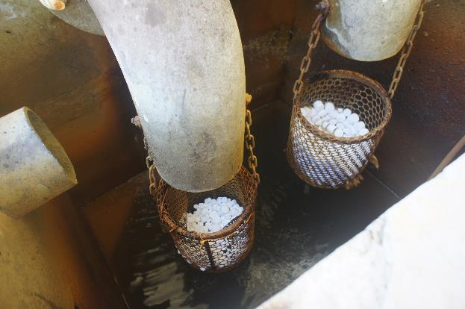
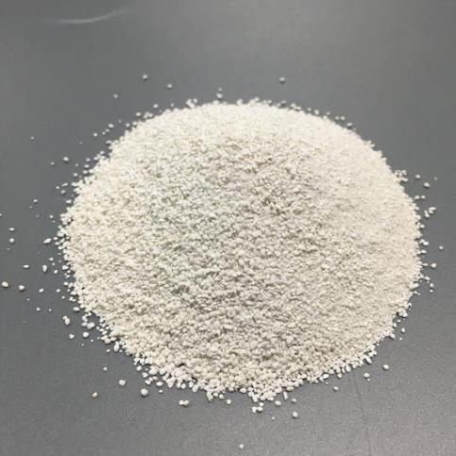
COMPORTAMENTO QUÍMICO DO CLORO EM MEIO AQUOSO
$$2Ca{\left(OH\right)}_{2}+{2Cl}_{2} ⟶Ca{\left(OCl\right)}_{2}+Ca{Cl}_{2}+{2H}_{2}O$$

Slide 36
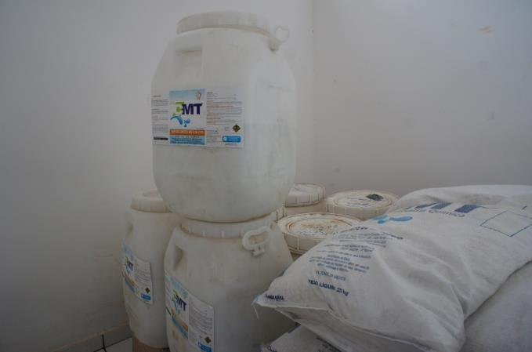
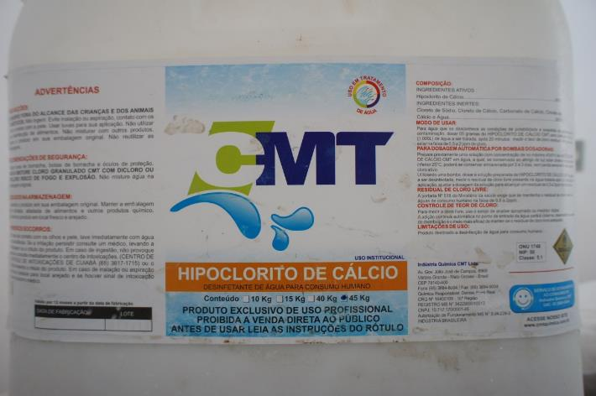
COMPORTAMENTO QUÍMICO DO CLORO EM MEIO AQUOSO

Slide 37
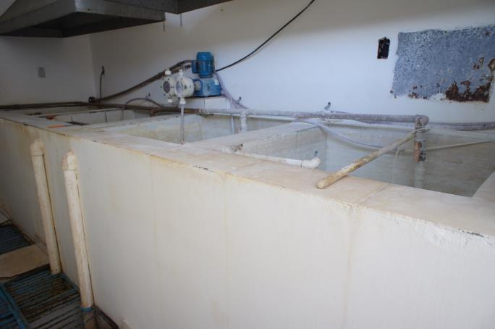
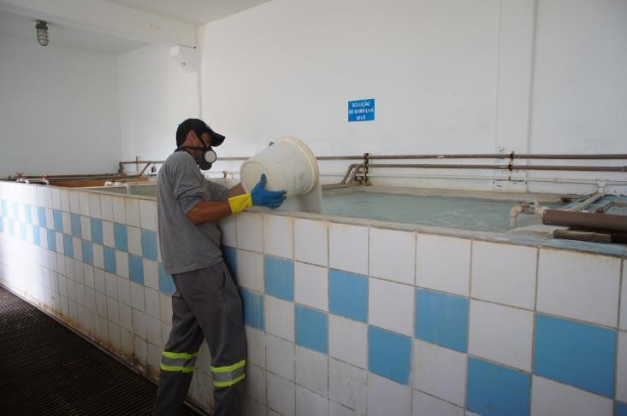
COMPORTAMENTO QUÍMICO DO CLORO EM MEIO AQUOSO

Slide 38
COMPORTAMENTO QUÍMICO DO CLORO EM MEIO AQUOSO
Hipoclorito de Sódio
$$NaOCl+H_{2}O⇔HOCl+Na^{+}+OH^{−}$$
Hipoclorito de Cálcio
$$Ca(OCl)_{2}+2H_{2}O⇔2HOCl+Ca^{+2}+2OH^{−}$$

Slide 39
COMPORTAMENTO QUÍMICO DO CLORO EM MEIO AQUOSO
$$HOCl⇔H^{+}+OCl^{−}$$
$$K_{1}=\frac{\left[H^{+}\right].\left[OCl^{−}\right]}{\left[HOCl\right]}=10^{−7,5}$$
$$pK_{1}=−10,069+\frac{3.000}{T_{K}}+0,025T_{K}$$

Slide 40


COMPORTAMENTO QUÍMICO DO CLORO EM MEIO AQUOSO
$$Cl_{2}+2e^{−}→2Cl^{−}$$
$$HOCl+H^{+}+2e^{−}→Cl^{−}+H_{2}O$$
$$OCl^{−}+2H^{+}+2e^{−}→Cl^{−}+H_{2}O$$

Slide 41
COMPORTAMENTO QUÍMICO DO CLORO EM MEIO AQUOSO
$$Cl_{2}+2e^{−}→2Cl^{−}$$
$$HOCl+H^{+}+2e^{−}→Cl^{−}+H_{2}O$$
$$OCl^{−}+2H^{+}+2e^{−}→Cl^{−}+H_{2}O$$
1 mol de HOCL
1 mol de Cl₂

Slide 42
COMPORTAMENTO QUÍMICO DO CLORO EM MEIO AQUOSO
$$Cl_{2}+2e^{−}→2Cl^{−}$$
$$HOCl+H^{+}+2e^{−}→Cl^{−}+H_{2}O$$
$$OCl^{−}+2H^{+}+2e^{−}→Cl^{−}+H_{2}O$$
1 mol de OCL⁻
1 mol de Cl₂

Slide 43
COMPORTAMENTO QUÍMICO DO CLORO EM MEIO AQUOSO
1 mol de HOCL
1 mol de Cl₂
1 mol de OCL⁻
1 mol de Cl₂
Conclusão: Todas as dosagens de cloro da forma de cloro residual livre e combinado são expressas como mg Cl₂/L !!!

Slide 44

COMPORTAMENTO QUÍMICO DO CLORO EM MEIO AQUOSO
Cloro Residual Livre
$$CRL=\left[HOCl\right]+\left[OCl^{−}\right]$$
Cloro Residual Combinado
$$CRC=\left[NH_{2}Cl\right]+\left[NHCl_{2}\right]+\left[NCl_{3}\right]$$

Slide 45
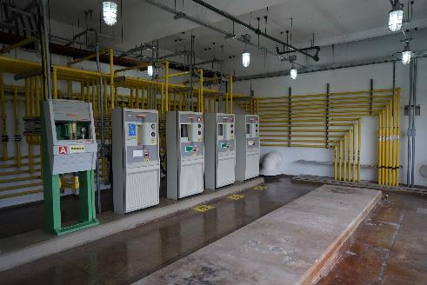
COMPORTAMENTO QUÍMICO DO CLORO EM MEIO AQUOSO
Cloro Residual Total
$$CRT=CRL+CRC$$

Slide 46
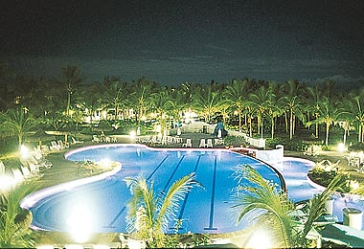
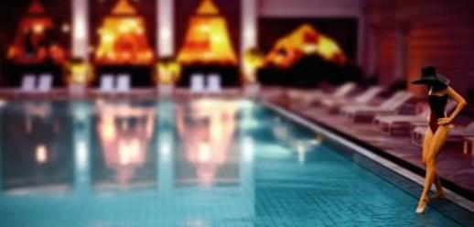
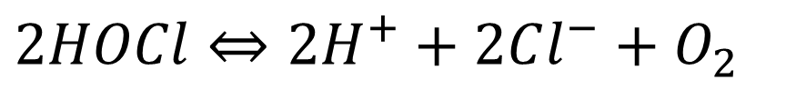
CLORO E SUAS REAÇÕES
DEMANDA DE CLORO
Reações com a luz ultra-violeta
$$2HOCl⇔2H^{+}+2Cl^{−}+O_{2}$$

Slide 47
CLORO E SUAS REAÇÕES
DEMANDA DE CLORO
Reações com compostos inorgânicos (Fe⁺², Mn⁺², S⁻², NO₂⁻)
$$2Fe^{+2}+HOCl+2H_{2}O⇔2Fe(OH)_{3(s)}+Cl^{−}+5H^{+}$$
$$Mn^{+2}+HOCl+H_{2}O⇔MnO_{2(s)}+Cl^{−}+3H^{+}$$

Slide 48
CLORO E SUAS REAÇÕES
DEMANDA DE CLORO
Reações com compostos inorgânicos (Fe⁺², Mn⁺², S⁻², NO₂⁻)
$$2Fe^{+2}+HOCl+2H_{2}O⇔2Fe(OH)_{3(s)}+Cl^{−}+5H^{+}$$
$$Mn^{+2}+HOCl+H_{2}O⇔MnO_{2(s)}+Cl^{−}+3H^{+}$$

Slide 49
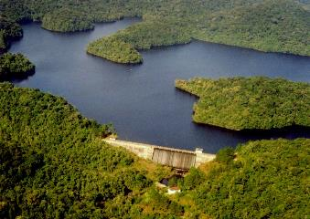
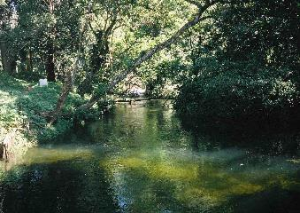
CLORO E SUAS REAÇÕES
DEMANDA DE CLORO
Reações com compostos orgânicos
Reações com compostos fenólicos
Reações com substâncias húmicas

Slide 50
CLORO E SUAS REAÇÕES
DEMANDA DE CLORO
Reações com compostos orgânicos
Reações com compostos fenólicos
Reações com substâncias húmicas

Slide 51
CLORO E SUAS REAÇÕES
DEMANDA DE CLORO
Reações com nitrogênio amoniacal
$$2NH_{4}^{+}+3HOCl⇔N_{2}+5H^{+}+3Cl^{−}+3H_{2}O$$
$$NH_{4}^{+}+4HOCl⇔NO_{3}^{−}+6H^{+}+4Cl^{−}+H_{2}O$$
Cloração ao “break-point”

Slide 52
CLORO E SUAS REAÇÕES
DEMANDA DE CLORO
Reações com nitrogênio amoniacal
$$2NH_{4}^{+}+3HOCl⇔N_{2}+5H^{+}+3Cl^{−}+3H_{2}O$$
$$NH_{4}^{+}+4HOCl⇔NO_{3}^{−}+6H^{+}+4Cl^{−}+H_{2}O$$
Cloração ao “break-point”

Slide 53
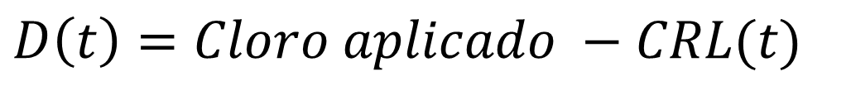
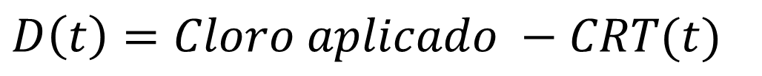
COMPORTAMENTO QUÍMICO DO CLORO EM MEIO AQUOSO
Demanda de Cloro
$$D\left(t\right)=Cloro aplicado −CRL(t)$$
$$D\left(t\right)=Cloro aplicado −CRT(t)$$

Slide 54
COMPORTAMENTO QUÍMICO DO CLORO EM MEIO AQUOSO
Demanda de Cloro
$$D\left(t\right)=Cloro aplicado −CRL(t)$$
$$D\left(t\right)=Cloro aplicado −CRT(t)$$

Slide 55
COMPORTAMENTO QUÍMICO DO CLORO EM MEIO AQUOSO

Slide 56
VANTAGENS DO USO DO CLORO COMO AGENTE OXIDANTE E DESINFETANTE
Apresenta baixo custo
Grande disponibilidade no mercado
Apresenta propriedades oxidantes e desinfetantes
Apresenta estabilidade na fase líquida
Pode ser empregado como agente desinfetante secundário

Slide 57
DESVANTAGENS DO USO DO CLORO COMO AGENTE OXIDANTE E DESINFETANTE
Apresenta capacidade de formação de subprodutos da desinfecção
Apresenta riscos com relação ao seu manuseio
Ação desinfetante do cloro depende do pH
Perda de estabilidade do cloro na forma de hipoclorito de sódio

Slide 58
PRINCIPAIS AGENTES OXIDANTES E DESINFETANTES UTILIZADOS NA ENGENHARIA AMBIENTAL
Cloro (Cloro liquefeito, hipoclorito de sódio e hipoclorito de cálcio)
Cloraminas
Dióxido de cloro
Permanganato de potássio
Ozônio

Slide 59
COMPORTAMENTO QUÍMICO DAS CLORAMINAS EM MEIO AQUOSO
Reações com nitrogênio amoniacal
$$NH_{4}^{+}+HOCl⇔NH_{2}Cl+H_{2}O+H^{+}$$
Nitrogênio amoniacal
Monocloramina
Cloro aplicado

Slide 60
COMPORTAMENTO QUÍMICO DAS CLORAMINAS EM MEIO AQUOSO
Reações com nitrogênio amoniacal
$$NH_{4}^{+}+HOCl⇔NH_{2}Cl+H_{2}O+H^{+}$$
Nitrogênio amoniacal
Monocloramina
Cloro aplicado

Slide 61
COMPORTAMENTO QUÍMICO DAS CLORAMINAS EM MEIO AQUOSO
Reações com nitrogênio amoniacal
$$NH_{4}^{+}+HOCl⇔NH_{2}Cl+H_{2}O+H^{+}$$
Nitrogênio amoniacal
Monocloramina
Cloro aplicado

Slide 62
COMPORTAMENTO QUÍMICO DAS CLORAMINAS EM MEIO AQUOSO
Zona A
Zona B
Zona C
Cl₂/NH₃-N: 1,0
Cl₂/NH₃-N: 1,5
Cloro residual total
2
4
6
8
10
12
Cl₂/NH₃-N (Base Mássica)
$$NH_{4}^{+}+HOCl⇔NH_{2}Cl+H_{2}O+H^{+}$$

Slide 63
COMPORTAMENTO QUÍMICO DAS CLORAMINAS EM MEIO AQUOSO
Reações com nitrogênio amoniacal
$$NH_{2}Cl+HOCl⇔NHCl_{2}+H_{2}O$$
Nitrogênio amoniacal
Monocloramina
Dicloramina
Cloro aplicado

Slide 64
COMPORTAMENTO QUÍMICO DAS CLORAMINAS EM MEIO AQUOSO
Zona A
Zona B
Zona C
Cl₂/NH₃-N: 1,0
Cl₂/NH₃-N: 1,5
Cloro residual total
2
4
6
8
10
12
Cl₂/NH₃-N (Base Mássica)
$$NH_{2}Cl+HOCl⇔NHCl_{2}+H_{2}O$$

Slide 65
COMPORTAMENTO QUÍMICO DAS CLORAMINAS EM MEIO AQUOSO
Reações com nitrogênio amoniacal
$$2NH_{4}^{+}+3HOCl⇔N_{2}+5H^{+}+3Cl^{−}+3H_{2}O$$
$$NH_{4}^{+}+4HOCl⇔NO_{3}^{−}+6H^{+}+4Cl^{−}+H_{2}O$$
Cloração ao “break-point”

Slide 66
COMPORTAMENTO QUÍMICO DAS CLORAMINAS EM MEIO AQUOSO
Reações com nitrogênio amoniacal
$$2NH_{4}^{+}+3HOCl⇔N_{2}+5H^{+}+3Cl^{−}+3H_{2}O$$
$$NH_{4}^{+}+4HOCl⇔NO_{3}^{−}+6H^{+}+4Cl^{−}+H_{2}O$$
Cloração ao “break-point”

Slide 67
COMPORTAMENTO QUÍMICO DAS CLORAMINAS EM MEIO AQUOSO
Zona A
Zona B
Zona C
Cl₂/NH₃-N: 1,0
Cl₂/NH₃-N: 1,5
Cloro residual total
2
4
6
8
10
12
Cl₂/NH₃-N (Base Mássica)
$$2NH_{4}^{+}+3HOCl⇔N_{2}+5H^{+}+3Cl^{−}+3H_{2}O$$

Slide 68
CLORAÇÃO AO “BREAK-POINT” pH IGUAL A 8,5

Slide 69
CLORAÇÃO AO “BREAK-POINT” pH IGUAL A 7,5

Slide 70
CLORAÇÃO AO “BREAK-POINT” pH IGUAL A 6,0

Slide 71
CLORAÇÃO AO “BREAK-POINT”
FORMAÇÃO DE MONOCLORAMINA

Slide 72
CLORAÇÃO AO “BREAK-POINT”
FORMAÇÃO DE DICLORAMINA

Slide 73
DIAGRAMA DE FORMAÇÃO DE ESPÉCIES CLORAMINADAS EM FUNÇÃO DO pH
Tricloramina
Cloro Combinado Total (%)
Monocloramina
Dicloramina
3
5
7
9
pH

Slide 74
COMPORTAMENTO QUÍMICO DAS CLORAMINAS EM MEIO AQUOSO
Modelação matemática das reações do cloro livre e nitrogênio amoniacal
https://usepaord.shinyapps.io/Breakpoint-Curve/

Slide 75
COMPORTAMENTO QUÍMICO DAS CLORAMINAS EM MEIO AQUOSO
Cloro Residual Livre
$$CRL=\left[HOCl\right]+\left[OCl^{−}\right]$$
Cloro Residual Combinado
$$CRC=\left[NH_{2}Cl\right]+\left[NHCl_{2}\right]+\left[NCl_{3}\right]$$

Slide 76
COMPORTAMENTO QUÍMICO DAS CLORAMINAS EM MEIO AQUOSO
Cloro Residual Livre
$$CRL=\left[HOCl\right]+\left[OCl^{−}\right]$$
Cloro Residual Combinado
$$CRC=\left[NH_{2}Cl\right]+\left[NHCl_{2}\right]+\left[NCl_{3}\right]$$

Slide 77
COMPORTAMENTO QUÍMICO DAS CLORAMINAS EM MEIO AQUOSO
Cloro Residual Total
$$CRT=CRL+CRC$$

Slide 78
COMPORTAMENTO QUÍMICO DAS CLORAMINAS EM MEIO AQUOSO
Demanda de Cloro
$$D\left(t\right)=Cloro aplicado −CRL(t)$$
$$D\left(t\right)=Cloro aplicado −CRT(t)$$

Slide 79
COMPORTAMENTO QUÍMICO DAS CLORAMINAS EM MEIO AQUOSO
Demanda de Cloro
$$D\left(t\right)=Cloro aplicado −CRL(t)$$
$$D\left(t\right)=Cloro aplicado −CRT(t)$$

Slide 80
COMPORTAMENTO QUÍMICO DAS CLORAMINAS EM MEIO AQUOSO
$$Cl_{2}+2e^{−}→2Cl^{−}$$
$$NH_{2}Cl+2H^{+}+2e^{−}→Cl^{−}+NH_{4}^{+}$$
$$NHCl_{2}+3H^{+}+4e^{−}→2Cl^{−}+NH_{4}^{+}$$
1 mol de NH₂CL
1 mol de Cl₂

Slide 81
COMPORTAMENTO QUÍMICO DAS CLORAMINAS EM MEIO AQUOSO
$$Cl_{2}+2e^{−}→2Cl^{−}$$
$$NH_{2}Cl+2H^{+}+2e^{−}→Cl^{−}+NH_{4}^{+}$$
$$NHCl_{2}+3H^{+}+4e^{−}→2Cl^{−}+NH_{4}^{+}$$
1 mol de NHCL₂
2 moles de Cl₂

Slide 82
COMPORTAMENTO QUÍMICO DAS CLORAMINAS EM MEIO AQUOSO
1 mol de HOCL
1 mol de Cl₂
1 mol de OCL⁻
1 mol de Cl₂
1 mol de NH₂CL
1 mol de Cl₂
1 mol de NHCL₂
2 moles de Cl₂
Conclusão: Todas as dosagens de cloro da forma de cloro residual livre e combinado são expressas como mg Cl₂/L !!!

Slide 83
VANTAGENS DO USO DAS CLORAMINAS COMO AGENTE OXIDANTE E DESINFETANTE
Apresenta baixo custo em relação aos demais agentes desinfetantes
Possibilita a minimização da formação de subprodutos da desinfecção
Apresenta estabilidade na fase líquida
Pode ser empregado como agente desinfetante secundário

Slide 84
DESVANTAGENS DO USO DAS CLORAMINAS COMO AGENTE OXIDANTE E DESINFETANTE
Necessidade de produção local
Menor poder desinfetante em relação ao cloro
Ausência de poder oxidante
Requer um controle rigoroso do pH e da relação Cl₂/NH₃

Slide 85
PRINCIPAIS AGENTES OXIDANTES E DESINFETANTES UTILIZADOS NA ENGENHARIA AMBIENTAL
Cloro (Cloro liquefeito, hipoclorito de sódio e hipoclorito de cálcio)
Cloraminas
Dióxido de cloro
Permanganato de potássio
Ozônio

Slide 86
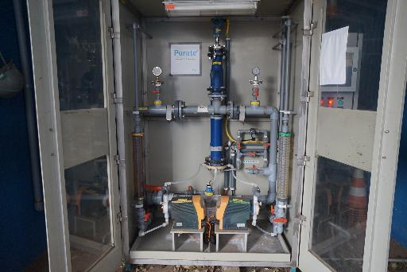
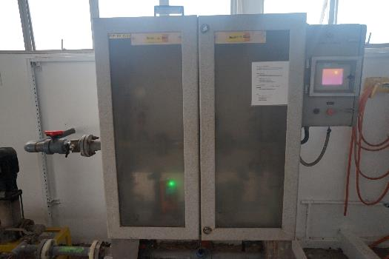
COMPORTAMENTO QUÍMICO DO DIÓXIDO DE CLORO EM MEIO AQUOSO
Produção do dióxido de cloro a partir do clorito de sódio
$$2NaClO_{2}+Cl_{2}→2ClO_{2}+2NaCl$$

Slide 87
COMPORTAMENTO QUÍMICO DO DIÓXIDO DE CLORO EM MEIO AQUOSO
Produção do dióxido de cloro a partir do clorito de sódio
$$5NaClO_{2}+4HCl→4ClO_{2}+5NaCl+2H_{2}O$$

Slide 88
COMPORTAMENTO QUÍMICO DO DIÓXIDO DE CLORO EM MEIO AQUOSO
Produção do dióxido de cloro a partir do clorato de sódio
$$2NaClO_{3}+H_{2}SO_{4}+H_{2}O_{2}→2ClO_{2}+O_{2}+{Na}_{2}SO_{4}+2H_{2}O$$

Slide 89
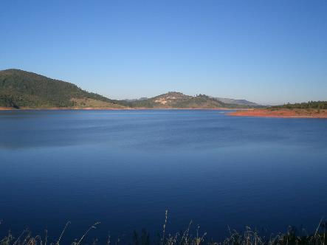
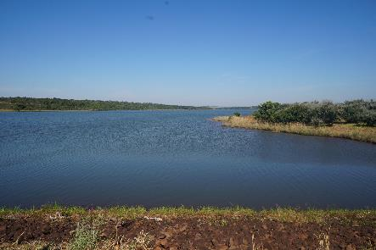
COMPORTAMENTO QUÍMICO DO DIÓXIDO DE CLORO EM MEIO AQUOSO
Reações com a luz ultra-violeta
$${2ClO}_{2}+2OH^{−} ⟶ {ClO}_{2}^{−}+{ClO}_{3}^{−}+H_{2}O$$

Slide 90

COMPORTAMENTO QUÍMICO DO DIÓXIDO DE CLORO EM MEIO AQUOSO
Reações com compostos inorgânicos
$${ClO}_{2}+4H^{+}+5e^{−} ⟶ {Cl}^{−}+2H_{2}O$$
$${ClO}_{2}+e^{−} ⟶ {ClO}_{2}^{−}$$

Slide 91
COMPORTAMENTO QUÍMICO DO DIÓXIDO DE CLORO EM MEIO AQUOSO
Reações com compostos inorgânicos
$$5{Fe}^{+2}+{ClO}_{2}+13H_{2}O ⟶5Fe{\left(OH\right)}_{3\left(s\right)}+{Cl}^{−}+11H^{+}$$
$${5Mn}^{+2}+2{ClO}_{2}+6H_{2}O ⟶5MnO_{2\left(s\right)}+{2Cl}^{−}+12H^{+}$$

Slide 92
COMPORTAMENTO QUÍMICO DO DIÓXIDO DE CLORO EM MEIO AQUOSO
Reações com compostos inorgânicos
$$5{Fe}^{+2}+{ClO}_{2}+13H_{2}O ⟶5Fe{\left(OH\right)}_{3\left(s\right)}+{Cl}^{−}+11H^{+}$$
$${5Mn}^{+2}+2{ClO}_{2}+6H_{2}O ⟶5MnO_{2\left(s\right)}+{2Cl}^{−}+12H^{+}$$

Slide 93

COMPORTAMENTO QUÍMICO DO DIÓXIDO DE CLORO EM MEIO AQUOSO
Reações com compostos orgânicos
$$ClO_{2}+CON′s→ClO_{2}^{−}+CON′s_{oxidados}$$
$$ClO_{2}+CON′s→Cl^{−}+CON′s_{oxidados}$$

Slide 94
COMPORTAMENTO QUÍMICO DO DIÓXIDO DE CLORO EM MEIO AQUOSO
Reações com o cloro residual livre
$$2ClO_{2}+HOCl+H_{2}O→2ClO_{3}^{−}+2H^{+}+HCl$$
$$Cl{O_{2}}^{−}+HOCl→ClO_{3}^{−}+Cl^{−}+H^{+}$$
$$2Cl{O_{2}}^{−}+HOCl→2ClO_{2}+Cl^{−}+OH^{−}$$

Slide 95
COMPORTAMENTO QUÍMICO DO DIÓXIDO DE CLORO EM MEIO AQUOSO
Reações com o cloro residual livre
$$2ClO_{2}+HOCl+H_{2}O→2ClO_{3}^{−}+2H^{+}+HCl$$
$$Cl{O_{2}}^{−}+HOCl→ClO_{3}^{−}+Cl^{−}+H^{+}$$
$$2Cl{O_{2}}^{−}+HOCl→2ClO_{2}+Cl^{−}+OH^{−}$$

Slide 96
COMPORTAMENTO QUÍMICO DO DIÓXIDO DE CLORO EM MEIO AQUOSO
Reações com o cloro residual livre
$$2ClO_{2}+HOCl+H_{2}O→2ClO_{3}^{−}+2H^{+}+HCl$$
$$Cl{O_{2}}^{−}+HOCl→ClO_{3}^{−}+Cl^{−}+H^{+}$$
$$2Cl{O_{2}}^{−}+HOCl→2ClO_{2}+Cl^{−}+OH^{−}$$

Slide 97
VANTAGENS DO USO DO DIÓXIDO DE CLORO COMO AGENTE OXIDANTE E DESINFETANTE
Apresenta alto poder oxidante e desinfetante
Possui grande versatilidade
Apresenta estabilidade na fase líquida
Possibilita a minimização da formação de subprodutos da desinfecção
Pode ser empregado como agente desinfetante secundário

Slide 98
DESVANTAGENS DO USO DO DIÓXIDO DE CLORO COMO AGENTE OXIDANTE E DESINFETANTE
Necessidade de geração “in loco”
Alto custo de produção
Maior custo de operação e manutenção
Dificuldades analíticas
Formação de subprodutos da desinfecção (clorito e clorato)

Slide 99
PRINCIPAIS AGENTES OXIDANTES E DESINFETANTES UTILIZADOS NA ENGENHARIA AMBIENTAL
Cloro (Cloro liquefeito, hipoclorito de sódio e hipoclorito de cálcio)
Cloraminas
Dióxido de cloro
Permanganato de potássio
Ozônio

Slide 100
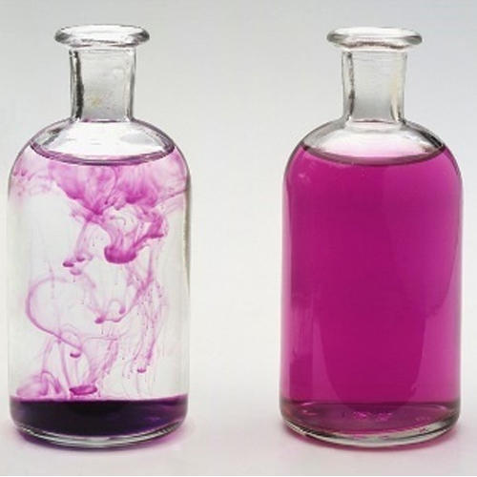
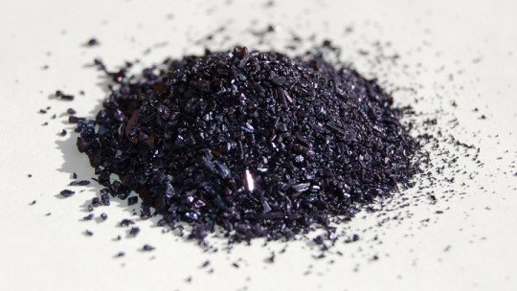

COMPORTAMENTO QUÍMICO DO PERMANGANATO DE POTÁSSIO EM MEIO AQUOSO
$$KMnO_{4} ⟶ K^{+}+{MnO}_{4}^{−}$$

Slide 101
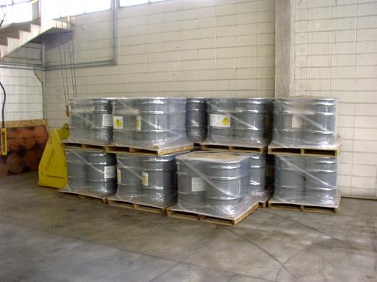
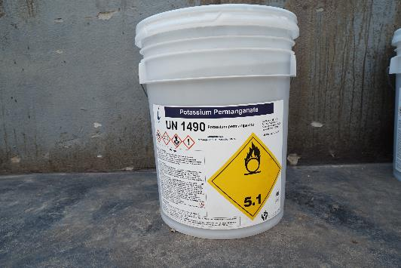
COMPORTAMENTO QUÍMICO DO PERMANGANATO DE POTÁSSIO EM MEIO AQUOSO
O permanganato de potássio é comercializado na forma sólida

Slide 102
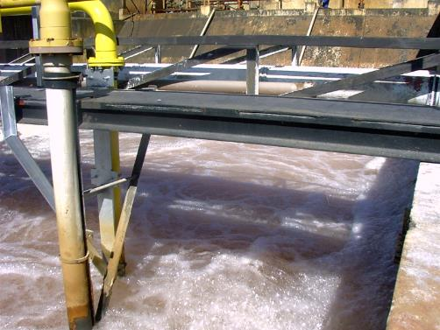
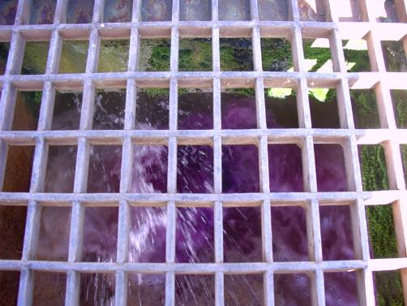
COMPORTAMENTO QUÍMICO DO PERMANGANATO DE POTÁSSIO EM MEIO AQUOSO
A sua aplicação é efetuada na fase líquida a partir de uma solução preparada com concentração não superior a 40 g/L

Slide 103
COMPORTAMENTO QUÍMICO DO PERMANGANATO DE POTÁSSIO EM MEIO AQUOSO
Reações com compostos inorgânicos
Meio ácido !!
$$KMnO_{4}+8H^{+}+{5e}^{−} ⟶ K^{+}+ {Mn}^{+2}+4H_{2}O$$

Slide 104
COMPORTAMENTO QUÍMICO DO PERMANGANATO DE POTÁSSIO EM MEIO AQUOSO
Reações com compostos inorgânicos
Meio neutro e básico !! (maior do que 3,0)
$$KMnO_{4}+4H^{+}+{3e}^{−} ⟶ K^{+}+ {MnO}_{2\left(s\right)}+2H_{2}O$$

Slide 105


COMPORTAMENTO QUÍMICO DO PERMANGANATO DE POTÁSSIO EM MEIO AQUOSO
Reações com compostos inorgânicos
$$3{Fe}^{+2}+KMnO_{4}+7H_{2}O ⟶3Fe{\left(OH\right)}_{3\left(s\right)}+{MnO}_{2\left(s\right)}+K^{+}+5H^{+}$$
$${3Mn}^{+2}+2KMnO_{4}+2H_{2}O ⟶5MnO_{2\left(s\right)}+{2K}^{+}+4H^{+}$$

Slide 106
COMPORTAMENTO QUÍMICO DO PERMANGANATO DE POTÁSSIO EM MEIO AQUOSO
Reações com compostos inorgânicos
$$3{Fe}^{+2}+KMnO_{4}+7H_{2}O ⟶3Fe{\left(OH\right)}_{3\left(s\right)}+{MnO}_{2\left(s\right)}+K^{+}+5H^{+}$$
$${3Mn}^{+2}+2KMnO_{4}+2H_{2}O ⟶5MnO_{2\left(s\right)}+{2K}^{+}+4H^{+}$$

Slide 107
COMPORTAMENTO QUÍMICO DO PERMANGANATO DE POTÁSSIO EM MEIO AQUOSO
Reações com compostos orgânicos
$$KMnO_{4}+CON^{′}s→MnO_{2\left(s\right)}+K^{+}+CON′s_{oxidados}$$
A reatividade do KMnO4 é menor do que a do cloro!!!

Slide 108
COMPORTAMENTO QUÍMICO DO PERMANGANATO DE POTÁSSIO EM MEIO AQUOSO

Slide 109
COMPORTAMENTO QUÍMICO DO PERMANGANATO DE POTÁSSIO EM MEIO AQUOSO

Slide 110
VANTAGENS DO USO DO PERMANGANATO DE POTÁSSIO COMO AGENTE OXIDANTE
Apresenta alto poder oxidante
Possui grande versatilidade
Facilidade de manuseio e transporte
Possibilita a minimização da formação de subprodutos da desinfecção

Slide 111
DESVANTAGENS DO USO DO PERMANGANATO DE POTÁSSIO COMO AGENTE OXIDANTE
Alto custo de aquisição
Disponibilidade restrita
Ausência de poder desinfetante
Aplicação restrita na forma de pré-oxidação
Necessidade de controle rigoroso da sua dosagem efetuada em ETAs

Slide 112
PRINCIPAIS AGENTES OXIDANTES E DESINFETANTES UTILIZADOS NA ENGENHARIA AMBIENTAL
Cloro (Cloro liquefeito, hipoclorito de sódio e hipoclorito de cálcio)
Cloraminas
Dióxido de cloro
Permanganato de potássio
Ozônio

Slide 113



COMPORTAMENTO QUÍMICO DO OZÔNIO EM MEIO AQUOSO
$${3O}_{2}+Energia ⟶ {2O}_{3}$$

Slide 114

COMPORTAMENTO QUÍMICO DO OZÔNIO EM MEIO AQUOSO
Sistema de preparação do gás
Gerador de ozônio
Reator de contato
Sistema de destruição do ozônio (fase gasosa)
Regulador de pressão
Destruição do ozônio na fase fasosa
Ventosa
Afluente
Efluente
Destruição do ozônio na fase líquida (se necessário)
Ozônio gasoso
Reator de contato
Reator de contato

Slide 115





COMPORTAMENTO QUÍMICO DO OZÔNIO EM MEIO AQUOSO
Reação Direta !!
$$O_{3}+Subtrato ⟶O_{2}+Produtos$$
$$O_{3}$$
Reação Indireta !!
$$O_{3}+{OH}^{−} ⟶O_{2}+OH$$
$$OH +Subtrato ⟶Produtos$$

Slide 116
COMPORTAMENTO QUÍMICO DO OZÔNIO EM MEIO AQUOSO
Reações com compostos inorgânicos
$$2{Fe}^{+2}+O_{3}+5H_{2}O ⟶2Fe{\left(OH\right)}_{3\left(s\right)}+O_{2}+4H^{+}$$
$${Mn}^{+2}+O_{3}+H_{2}O ⟶MnO_{2\left(s\right)}+O_{2}+2H^{+}$$

Slide 117
COMPORTAMENTO QUÍMICO DO OZÔNIO EM MEIO AQUOSO
Reações com compostos inorgânicos
$$2{Fe}^{+2}+O_{3}+5H_{2}O ⟶2Fe{\left(OH\right)}_{3\left(s\right)}+O_{2}+4H^{+}$$
$${Mn}^{+2}+O_{3}+H_{2}O ⟶MnO_{2\left(s\right)}+O_{2}+2H^{+}$$

Slide 118

COMPORTAMENTO QUÍMICO DO OZÔNIO EM MEIO AQUOSO
Reações com compostos orgânicos
$$O_{3}+CON′s→O_{2}+SPD$$
$$O_{3}+CON′s→O_{2}+CON′s_{biod}$$

Slide 119


COMPORTAMENTO QUÍMICO DO OZÔNIO EM MEIO AQUOSO
Reações com íons brometo
$$O_{3}+{Br}^{−} ⟶ O_{2}+{OBr}^{−}$$
$$HOBr ⇄ {OBr}^{−}+H^{+}$$
$${2O}_{3}+{OBr}^{−} ⟶ {2O}_{2}+{BrO_{3}}^{−}$$

Slide 120

COMPORTAMENTO QUÍMICO DO OZÔNIO EM MEIO AQUOSO
Rota 1
Precursores
orgânicos
Aldeídos, cetonas e orgânicos oxidados
Rota 4
NH₃
NH₂Br,NHBr₂
Rota 2
Rota 3
O₃
Precursores
orgânicos
Br⁻
HOBr/OBr⁻
SPD bromados
Rota 5
O₃+OBr⁻
BrO₃⁻

Slide 121
VANTAGENS DO USO DO OZÔNIO COMO AGENTE OXIDANTE E DESINFETANTE
Apresenta alto poder oxidante
Excelente desinfetante
Possibilita a minimização da formação de subprodutos da desinfecção
Efetivo no controle de problemas de gosto e odor em águas de abastecimento

Slide 122
DESVANTAGENS DO USO DO OZÔNIO COMO AGENTE OXIDANTE E DESINFETANTE
Necessidade de produção “in loco”
Alto custo de implantação
Alto custo operacional
Não permite concentrações residuais em meio aquoso
Possibilita a formação de subprodutos da desinfecção específicos

Slide 123



CINÉTICA DO PROCESSO DE DESINFECÇÃO
$$\frac{dN}{dt}=−k.N$$
Lei de Chick (1908)
$$\int_{N_{0}}^{N}{\frac{dN}{N}=−}\int_{0}^{t}{k.dt}$$
$$N=N_{0}.e^{−k.t}$$

Slide 124




CINÉTICA DO PROCESSO DE DESINFECÇÃO
$$\frac{dN}{dt}=−k_{d}.C_{0}.N$$

Slide 125




CINÉTICA DO PROCESSO DE DESINFECÇÃO
$$\frac{dN}{dt}=−k_{d}.C_{0}^{n}.N$$
Lei de Chick-Watson (1908)
$$\int_{N_{0}}^{N}{\frac{dN}{N}=−}\int_{0}^{t}{C_{0}^{n}.k.dt}$$
$$N=N_{0}.e^{−k.C_{0}^{n}.t}$$
$$\left(\frac{N_{0}}{N}\right)=e^{k_{d}.C_{0}^{n}.t}$$

Slide 126

CINÉTICA DO PROCESSO DE DESINFECÇÃO
Lei de Chick-Watson (1908)
N representa a concentração de microrganismos indicadores ou patogênicos
$$\frac{dN}{dt}=−k_{d}.C_{0}^{n}.N$$
C₀ representa a concentração de agente oxidante, podendo este ser cloro, dióxido de cloro, ozônio, etc...

Slide 127

CINÉTICA DO PROCESSO DE DESINFECÇÃO
Lei de Chick-Watson (1908)
N representa a concentração de microrganismos indicadores ou patogênicos
$$\frac{dN}{dt}=−k_{d}.C_{0}^{n}.N$$
C₀ representa a concentração de agente oxidante, podendo este ser cloro, dióxido de cloro, ozônio, etc...

Slide 128

CINÉTICA DO PROCESSO DE DESINFECÇÃO
Lei de Chick-Watson (1908)
n está associado a ordem de reação relativa a concentração do agente oxidante.
$$\frac{dN}{dt}=−k_{d}.C_{0}^{n}.N$$
k_{d} é a constante reação, sendo esta função do microrganismo indicador, tipo do agente oxidante empregado, temperatura e pH

Slide 129
CINÉTICA DO PROCESSO DE DESINFECÇÃO
Lei de Chick-Watson (1908)
n está associado a ordem de reação relativa a concentração do agente oxidante.
$$\frac{dN}{dt}=−k_{d}.C_{0}^{n}.N$$
k_{d} é a constante reação, sendo esta função do microrganismo indicador, tipo do agente oxidante empregado, temperatura e pH

Slide 130



CINÉTICA DO PROCESSO DE DESINFECÇÃO
$$\left(\frac{N}{N_{0}}\right)=e^{−k_{d}.C_{0}.t}$$
Reator em batelada !!!
$$\left(\frac{N}{N_{0}}\right)=e^{−k_{d}.C_{0}.θ}$$
Reator pistonado ideal !!!
$$\left(\frac{N}{N_{0}}\right)=\frac{1}{1+k_{d}.θ.C_{0}}$$
Reator de mistura completa !!!

Slide 131


CINÉTICA DO PROCESSO DE DESINFECÇÃO
$$\frac{dN}{dt}=−k_{h}.m.N.t^{m−1}C_{0}^{n}$$
Curva B
Reta A
Log(N₀/N)
$$\frac{dN}{dt}=−k_{d}.C_{0}.N$$
Curva C
Tempo

Slide 132




CINÉTICA DO PROCESSO DE DESINFECÇÃO
$$\frac{dN}{dt}=−k_{h}.m.N.t^{m−1}C_{0}^{n}$$
Reta A
Curva B
Log(N₀/N)
Para m igual a 1
$$\frac{dN}{dt}=−k_{d}.C_{0}.N$$
Curva C
Tempo
$$\int_{N_{0}}^{N}{\frac{dN}{N}=−\int_{0}^{t}{k_{d}.C_{0}^{n}.dt}}$$
$$N=N_{0}.e^{−k_{d}.C_{0}^{n}.t}$$
$$\frac{dN}{dt}=−k_{d}.C_{0}^{n}.N$$

Slide 133



CINÉTICA DO PROCESSO DE DESINFECÇÃO
$$N=N_{0}.e^{−k_{d}.C_{0}^{n}.t}$$
Reta A
Curva B
Log(N₀/N)
$$\frac{dN}{dt}=−k_{d}.C_{0}.N$$
Curva C
$$ln\left(\frac{N_{0}}{N}\right)=k_{d}.C_{0}^{n}.t$$
Tempo
$$log\left(\frac{N_{0}}{N}\right)=\frac{k_{d}}{2,303}.C_{0}^{n}.t={k_{d}^{′}.C}_{0}^{n}.t$$

Slide 134

CINÉTICA DO PROCESSO DE DESINFECÇÃO
Avaliação numérica da eficiência do processo de desinfecção
90% Log (N₀/N)=1
99% Log (N₀/N)=2
99,9% Log (N₀/N)=3
99,99% Log (N₀/N)=4

Slide 135
GRUPOS DE MICRORGANISMOS PATOGÊNICOS DE VEICULAÇÃO HÍDRICA
Bacteria
Virus
Protozoarios
Campylobacter
Hepatitis A
Giardia
Escherichia coli
Reovirus
Cryptosporidum
Salmonella
Calicivirus
Entameoba
Yersinia
Enterovirus
Microsporidium
Vibrio
Coxsackievirus
Legionella
Adenovirus
Aeromonas
Echovirus
Mycobacterium
Poliovirus
Shigella
Pseudomonas

Slide 136

CISTOS DE Giardia muris E OOCYSTOS DE Cryptosporidium parvum
Giardia (7 - 14 um )
Cryptosporidium (3 - 5 um)

Slide 137

CINÉTICA DO PROCESSO DE DESINFECÇÃO
Microrganismos considerados na avaliação do processo de desinfecção
Virus (Hepatite A)
Cistos de Giardia muris
Parâmetros considerados na avaliação do processo de desinfecção
99,99% de inativação de virus
99,9% de inativação de cistos de Giardia muris

Slide 138
CINÉTICA DO PROCESSO DE DESINFECÇÃO
Parâmetros considerados na avaliação do processo de desinfecção
99,99% de inativação de virus
99,9% de inativação de cistos de Giardia muris
Avaliação numérica da eficiência do processo de desinfecção
90% Log (N₀/N)=1
99% Log (N₀/N)=2
99,9% Log (N₀/N)=3
99,99% Log (N₀/N)=4

Slide 139

VALORES DE C.T PARA CLORO RESIDUAL LIVRE – CISTOS DE GIARDIA

Slide 140

VALORES DE C.T PARA CLORO RESIDUAL LIVRE – CISTOS DE GIARDIA

Slide 141

VALORES DE C.T PARA CLORO RESIDUAL LIVRE – CISTOS DE GIARDIA

Slide 142

VALORES DE C.T PARA CLORO RESIDUAL LIVRE – CISTOS DE GIARDIA

Slide 143

VALORES DE C.T PARA CLORO RESIDUAL LIVRE – CISTOS DE GIARDIA

Slide 144

VALORES DE C.T PARA CLORO RESIDUAL LIVRE – CISTOS DE GIARDIA

Slide 145

VALORES DE C.T PARA CLORO RESIDUAL LIVRE – CISTOS DE GIARDIA
${CT}_{giardia}=0,2828.{pH}^{2,69}.C_{{Cl}_{2}}^{0,15}.{0,933}^{\left(T−5\right)}.Log\left(\frac{N_{0}}{N}\right)$
T=temperatura em Celsius
pH da fase líquida
C_{Cl2}= concentração de cloro residual livre em mg Cl₂/L
Log(N₀/N)= grau de inativação requerido

Slide 146

VALORES DE C.T PARA CLORO RESIDUAL LIVRE – VIRUS

Slide 147

VALORES DE C.T PARA CLORO RESIDUAL LIVRE – VIRUS
${CT}_{4−log,virus}=\frac{\left[A.e^{\left(−B.T\right)}+C\right]}{D}$
${CT}_{4−log,virus}=\frac{\left[1,362.e^{\left(−7,706.{10}^{−2}.T\right)}+0,044\right]}{0,115}$
T=temperatura em Celsius
CT em min.mg/L

Slide 148

VALORES DE C.T PARA CLORO RESIDUAL LIVRE – VIRUS
$${CT}_{4−log,virus}=\frac{\left[1,362.e^{\left(−7,706.{10}^{−2}.T\right)}+0,044\right]}{0,115}$$

Slide 149

VALORES DE C.T PARA CLORO RESIDUAL COMBINADO – CISTOS DE GIARDIA

Slide 150

VALORES DE C.T PARA CLORO RESIDUAL COMBINADO – CISTOS DE GIARDIA
$${CT}_{3−log,giardia}=A−B.T$$
${CT}_{3−log,giardia}=2.583,5−73,51.T$
T=temperatura em Celsius
CT em min.mg/L
Equação válida para valores de temperatura entre 5 ºC e 25 ºC

Slide 151

VALORES DE C.T PARA CLORO RESIDUAL COMBINADO – CISTOS DE GIARDIA
${CT}_{3−log,giardia}=2.583,5−73,51.T$

Slide 152

VALORES DE C.T PARA CLORO RESIDUAL COMBINADO – VIRUS

Slide 153

VALORES DE C.T PARA CLORO RESIDUAL COMBINADO – VIRUS
${CT}_{4−log,virus}=\frac{\left[A.e^{\left(−B.T\right)}+C\right]}{D}$
${CT}_{4−log,virus}=\frac{\left[49,222.e^{\left(−7,546.{10}^{−2}.T\right)}+1,279\right]}{0,017}$
T=temperatura em Celsius
CT em min.mg/L

Slide 154

VALORES DE C.T PARA CLORO RESIDUAL COMBINADO – VIRUS
${CT}_{4−log,virus}=\frac{\left[49,222.e^{\left(−7,546.{10}^{−2}.T\right)}+1,279\right]}{0,017}$

Slide 155

VALORES DE C.T PARA DIÓXIDO DE CLORO – CISTOS DE GIARDIA

Slide 156

VALORES DE C.T PARA DIÓXIDO DE CLORO – CISTOS DE GIARDIA
$${CT}_{3−log,giardia}=A−B.T$$
${CT}_{3−log,giardia}=30,43−0,772.T$
T=temperatura em Celsius
CT em min.mg/L
Equação válida para valores de temperatura entre 5 ºC e 25 ºC

Slide 157

VALORES DE C.T PARA DIÓXIDO DE CLORO – CISTOS DE GIARDIA
${CT}_{3−log,giardia}=30,43−0,772.T$

Slide 158

VALORES DE C.T PARA DIÓXIDO DE CLORO – VIRUS

Slide 159

VALORES DE C.T PARA DIÓXIDO DE CLORO – VIRUS
${CT}_{4−log,virus}=\frac{\left[A.e^{\left(−B.T\right)}+C\right]}{D}$
${CT}_{4−log,virus}=\frac{\left[2,704.e^{\left(−8,075.{10}^{−2}.T\right)}+0,121\right]}{0,054}$
T=temperatura em Celsius
CT em min.mg/L
Equação válida para valores de pH entre 6,0 e 9,0

Slide 160

VALORES DE C.T PARA DIÓXIDO DE CLORO – VIRUS
${CT}_{4−log,virus}=\frac{\left[2,704.e^{\left(−8,075.{10}^{−2}.T\right)}+0,121\right]}{0,054}$

Slide 161

VALORES DE C.T PARA
OZÔNIO – CISTOS DE GIARDIA

Slide 162

VALORES DE C.T PARA
OZÔNIO – CISTOS DE GIARDIA
${CT}_{3−log,giardia}=\frac{\left[A.e^{\left(−B.T\right)}+C\right]}{D}$
${CT}_{3−log,giardia}=\frac{\left[0,265.e^{\left(−8,407.{10}^{−2}.T\right)}+0,015\right]}{0,093}$
T=temperatura em Celsius
CT em min.mg/L

Slide 163

VALORES DE C.T PARA
OZÔNIO – CISTOS DE GIARDIA
${CT}_{3−log,giardia}=\frac{\left[0,265.e^{\left(−8,407.{10}^{−2}.T\right)}+0,015\right]}{0,093}$

Slide 164

VALORES DE C.T PARA
OZÔNIO – VIRUS

Slide 165

VALORES DE C.T PARA
OZÔNIO – VIRUS
${CT}_{4−log,virus}=\frac{\left[A.e^{\left(−B.T\right)}+C\right]}{D}$
${CT}_{4−log,virus}=\frac{\left[0,194.e^{\left(−6,898.{10}^{−2}.T\right)}\right]}{0,105}$
T=temperatura em Celsius
CT em min.mg/L

Slide 166

VALORES DE C.T PARA
OZÔNIO – VIRUS
${CT}_{4−log,virus}=\frac{\left[0,194.e^{\left(−6,898.{10}^{−2}.T\right)}\right]}{0,105}$

Slide 167


CINÉTICA DO PROCESSO DE DESINFECÇÃO
Parâmetros considerados na avaliação do processo de desinfecção
99,99% de inativação de virus
$$Log{\left(\frac{N_{0}}{N}\right)}_{virus}=4.\left(\frac{C.T_{calculado}}{CT_{4,virus}}\right)$$

Slide 168


CINÉTICA DO PROCESSO DE DESINFECÇÃO
Parâmetros considerados na avaliação do processo de desinfecção
99,9% de inativação de cistos de Giardia muris
$$Log{\left(\frac{N_{0}}{N}\right)}_{Giardia}=3.\left(\frac{C.T_{calculado}}{CT_{3,Giardia}}\right)$$

Slide 169

AVALIAÇÃO DO PROCESSO DE DESINFECÇÃO
 | Valores de Log(N₀/N)
Processos | Giardia | Virus
Valores requeridos | 3,0 | 4,0
Credito - Tratamento convencional Requerido pela desinfecção | 2,5 0,5 | 2,0 2,0
Credito – Filtração direta Requerido pela desinfecção | 2,0 1,0 | 1,0 3,0
Credito – Filtração lenta Requerido pela desinfecção | 2,0 1,0 | 2,0 2,0
Credito – Sem filtração Requerido pela desinfecção | 0,0 3,0 | 0,0 4,0

Slide 170

PARÂMETRO CT
EXEMPLO DE APLICAÇÃO
4,0 mg Cl₂/L
2,0 mg Cl₂/L
40 minutos
2 minutos
20 minutos
Manancial
Adutora de
água bruta
Coagulação
Floculação
3,0 mg Cl₂/L
0,5 mg Cl₂/L
25 minutos
Reservação
Filtração
Decantadores
5 minutos
120 minutos
Rede de
distribuição
$$C.T=C_{residual}.T_{10}$$

Slide 171

PARÂMETRO CT
EXEMPLO DE APLICAÇÃO
C_{r}=0,3 mg Cl₂/L
pH=6,0
4,0 mg Cl₂/L
40 minutos
2 minutos
20 minutos
Manancial
Adutora de
água bruta
Coagulação
Floculação
C_{r}=0,5 mg Cl₂/L
pH=6,5
2,0 mg Cl₂/L
25 minutos
Reservação
Filtração
Decantadores
C_{r}=1,8 mg Cl₂/L
pH=8,5
5 minutos
3,0 mg Cl₂/L
0,5 mg Cl₂/L
120 minutos
Rede de
distribuição
$$C.T=C_{residual}.T_{10}$$

Slide 172
PARÂMETRO CT
EXEMPLO DE APLICAÇÃO
Regime de escoamento | T₁₀/T | Descrição
Mistura completa | 0,1 | Baixa relação L/B, entrada com alta velocidade
“Pobre” | 0,3 | Sem a presença de chicanas no interior do reator
“Médio” | 0,5 | Com a presença de algumas chicanas
“Superior” | 0,7 | Boas condições de entrada e saída e chicaneamento no interior do reator
Pistonado ideal | 1,0 | Grande relação L/B e excelente chicaneamento

Slide 173
PARÂMETRO CT
EXEMPLO DE APLICAÇÃO
Unidade | T (min) | T₁₀/T | pH | T₁₀ (min)
Adutora | 40 | 1,0 | 6,0 | 40
Coagulação | 2 | 0,1 | 6,5 | 0,2
Floculadores | 20 | 0,3 | 6,5 | 6,0
Decantadores | 120 | 0,5 | 6,5 | 60
Filtros | 5 | 0,7 | 8,5 | 3,5
Reservação | 25 | 0,1 | 8,5 | 2,5

Slide 174
PARÂMETRO CT
EXEMPLO DE APLICAÇÃO
Unidade | C_{r} (mg/l) | T₁₀ (min) | ΣT (min) | C.T (mg/l.min)
Adutora | 0,3 | 40 | 40 | 12,0
Coagulação | ------ | 0,2 | ------ | ------
Floculadores | ------ | 6,0 | ------ | ------
Decantadores | 0,5 | 60 | 66,2 | 33,1
Filtros | ------ | 3,5 | ------ | ------
Reservação | 1,8 | 2,5 | 6,0 | 10,8

Slide 175
PARÂMETRO CT
EXEMPLO DE APLICAÇÃO
Unidade | C.T (mg/l.min) | CT_{4virus} (mg/l.min) | Log(N₀/N)
Adutora | 12,0 | 3,0 | 16,0
Coagulação | ------ | ------ | ------
Floculadores | ------ | ------ | ------
Decantadores | 33,1 | 3,0 | 44,1
Filtros | ------ | ------ | ------
Reservação | 10,8 | 3,0 | 14,4
74,5

Slide 176
VALORES DE C.T PARA CLORO RESIDUAL LIVRE – CISTOS DE GIARDIA

Slide 177
PARÂMETRO CT
EXEMPLO DE APLICAÇÃO
Unidade | C.T (mg/l.min) | CT_{3,Giardia} (mg/l.min) | Log(N₀/N)
Adutora | 12,0 | 36 | 1,0
Coagulação | ------ | ------ | ------
Floculadores | ------ | ------ | ------
Decantadores | 33,1 | 44,5 | 2,2
Filtros | ------ | ------ | ------
Reservação | 10,8 | 108 | 0,3
3,5

Slide 178
Muito Obrigado !!!

